Slide 1
함수와 클래스 모듈

Slide 2
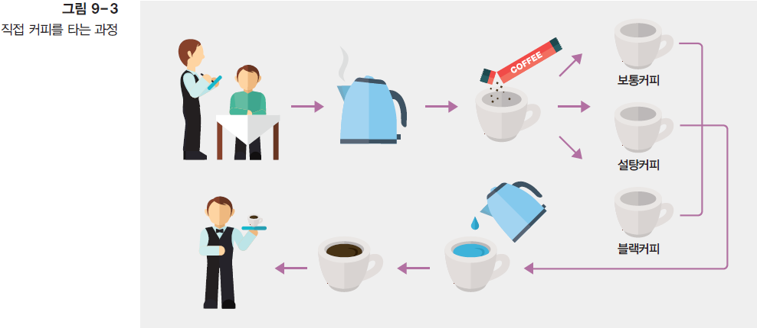
함수
함수의 개념
함수는 파이썬 프로그램 자체에서 제공하지만, 사용자가 직접 만들어서 사용하기도 함
자판기 없이 커피를 제공하는 프로그램

Slide 3
함수의 개념
함수는 파이썬 프로그램 자체에서 제공하지만, 사용자가 직접 만들어서 사용하기도 함
자판기 없이 커피를 제공하는 프로그램

Slide 4
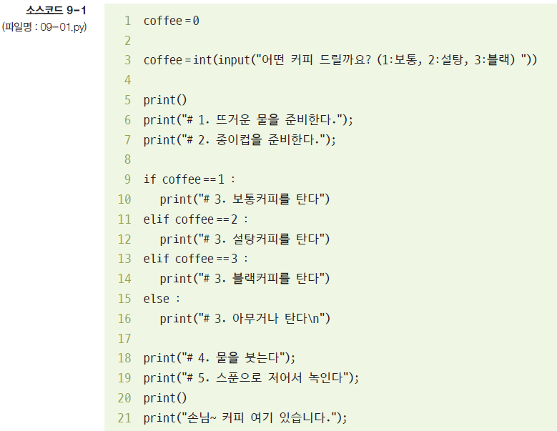
함수의 개념

Slide 5
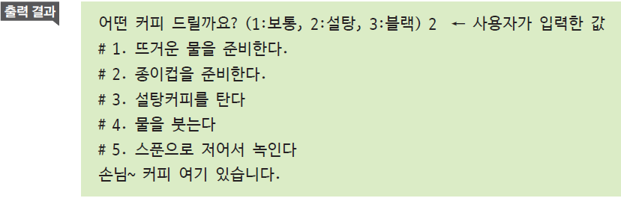
함수
손님이 세 명 연속 올 경우 3행~21행을 두 번 더 반복 해야 함.
이럴 경우 소스가 길어지기 때문에 커피자판기 프로그램을 사용

Slide 6
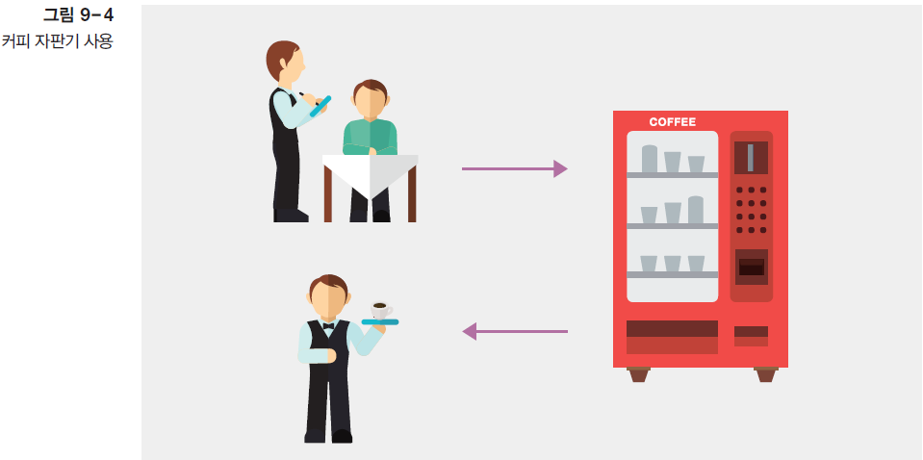
함수의 개념

Slide 7
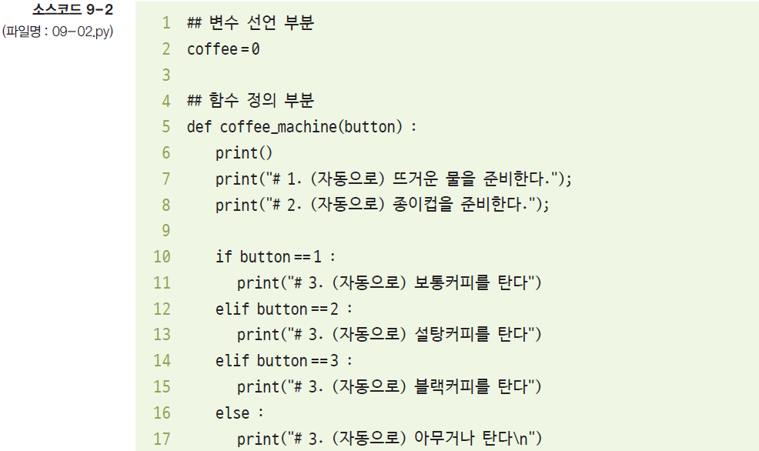
함수의 개념

Slide 8
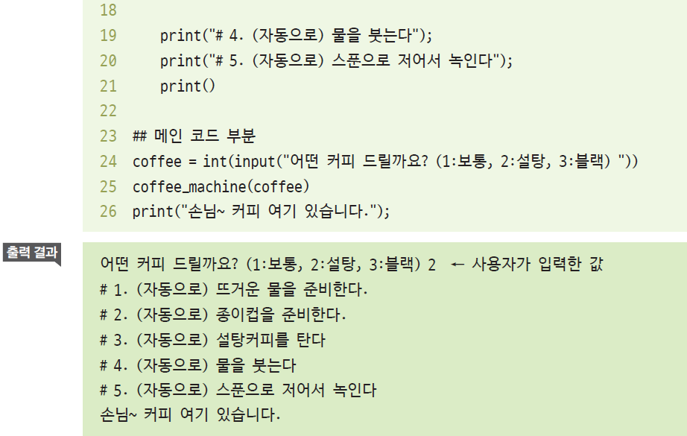
함수의 개념

Slide 9
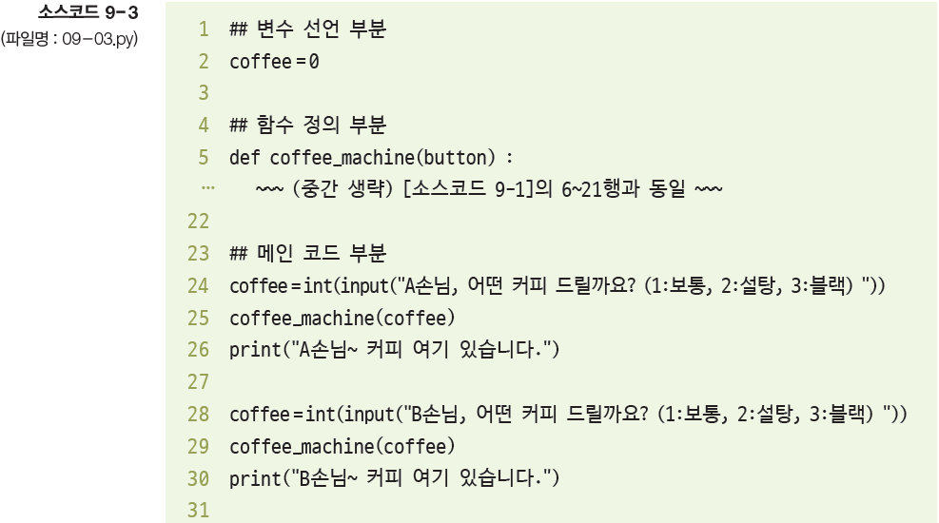
함수 개념
커피를 자판기함수를 이용하여 손님 대접하기

Slide 10
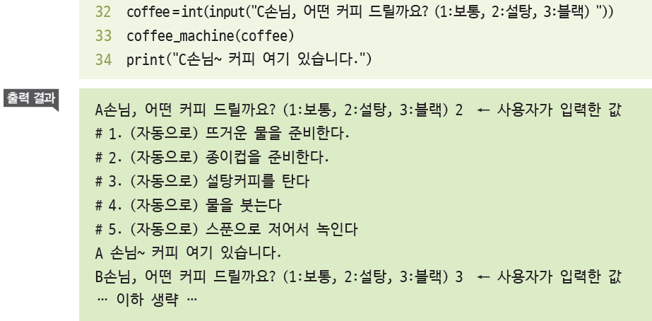
함수의 개념
실습)이 프로그램을 수정하여 (1:아메리카노/2:카페라떼/3:카푸치노/4:에스프레스 커피 종류 중 하나를 선택하게 하고, 손님은 철수/영희/길동/민수 4명의 주문만 받게 하시오.

Slide 11
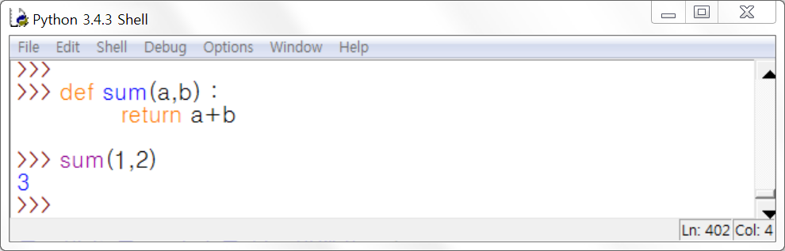
함수의 설정
<문법>
def 함수이름(인수) :
함수가 실행되면 실행될 문장들
return 결과값

Slide 12
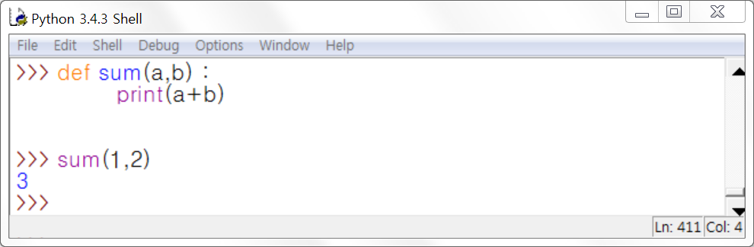
return은 생략 가능 (print 를 사용한 경우)

Slide 13
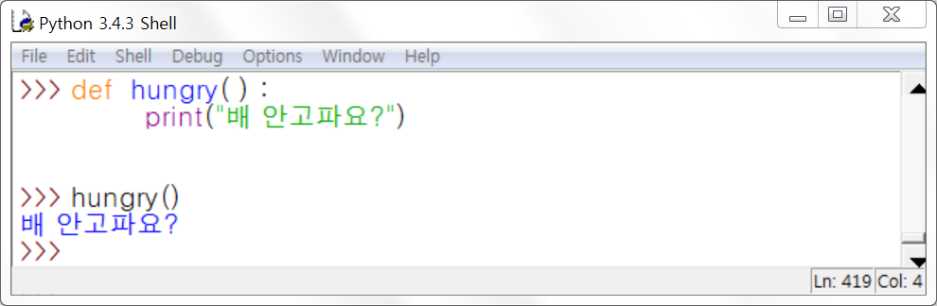
함수 설정
인수와 return 값 모두 없을 수 있음

Slide 14
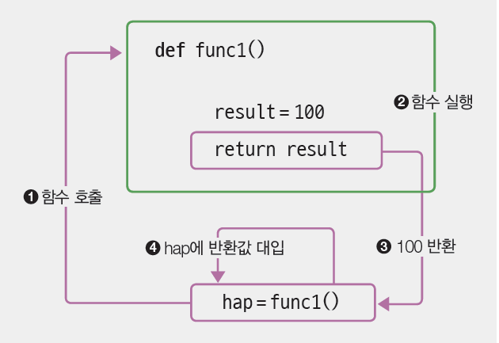
반환 값
반환 값 유무에 따른 함수 구분
반환 값은 ‘리턴 값’이라 함. 매개변수(Parameter)는 ‘파라미터’라고 부르기도 함
반환 값이 있는 함수

Slide 15
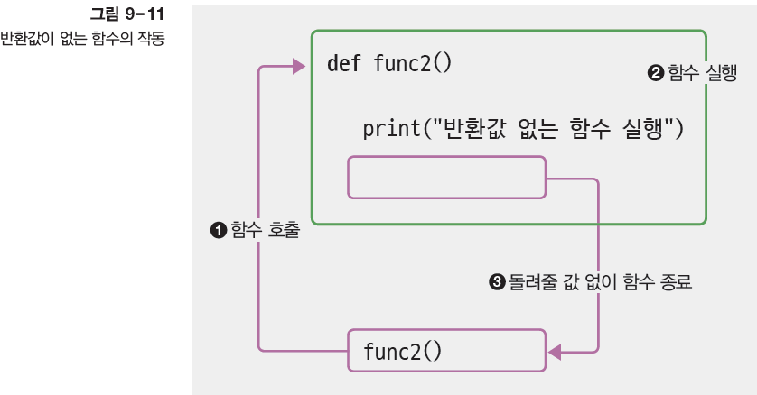
반환 값
반환 값이 없는 함수
return문 생략. 또는 반환 값 없이 return만 씀.

Slide 16
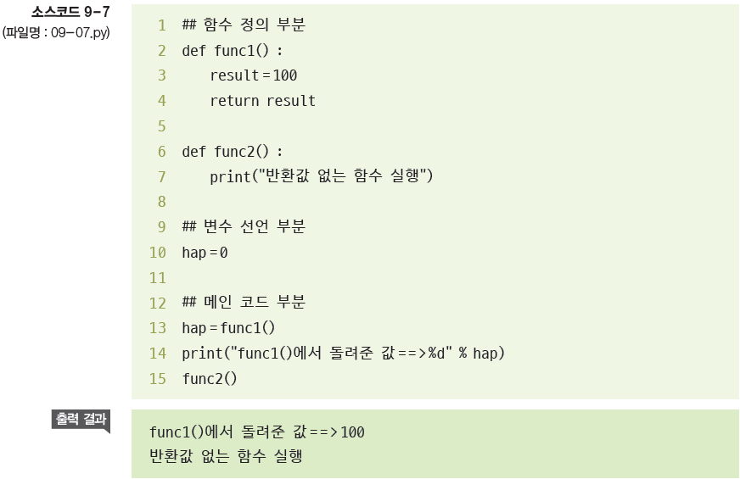
반환 값

Slide 17
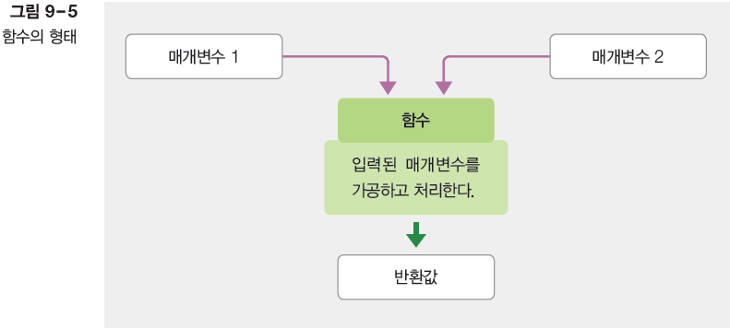
함수의 인수 (매개변수)
함수의 모양과 활용
함수는 매개변수(Parameter)를 입력 받은 후 그 매개변수를 가공 및 처리한 후에 반환 값을 돌려줌

Slide 18
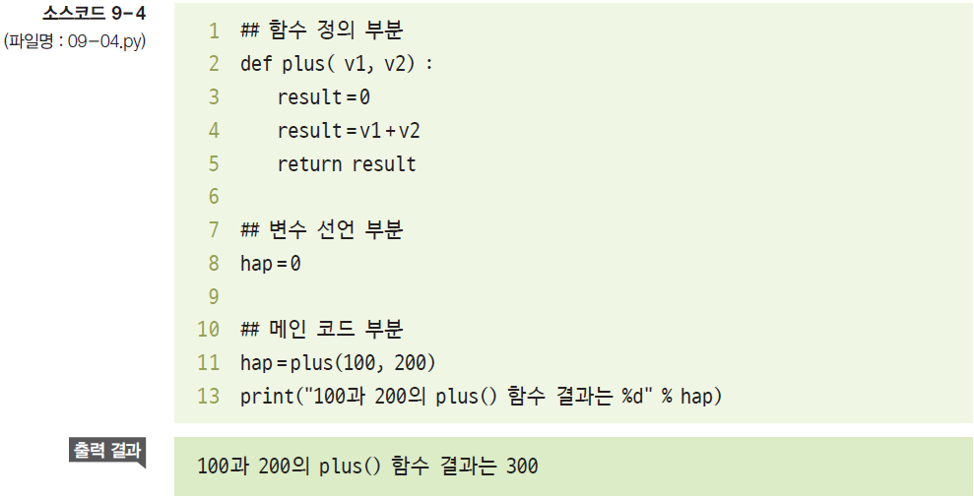
함수의 매개 변수
두 정수를 입력 받아 두 정수의 합계를 반환하는 plus() 함수 만들기
2행~5행에 plus() 함수를 정의하였으나 먼저 실행되지 않음. 11행에서 함수를 호출하면 그때 실행됨

Slide 19
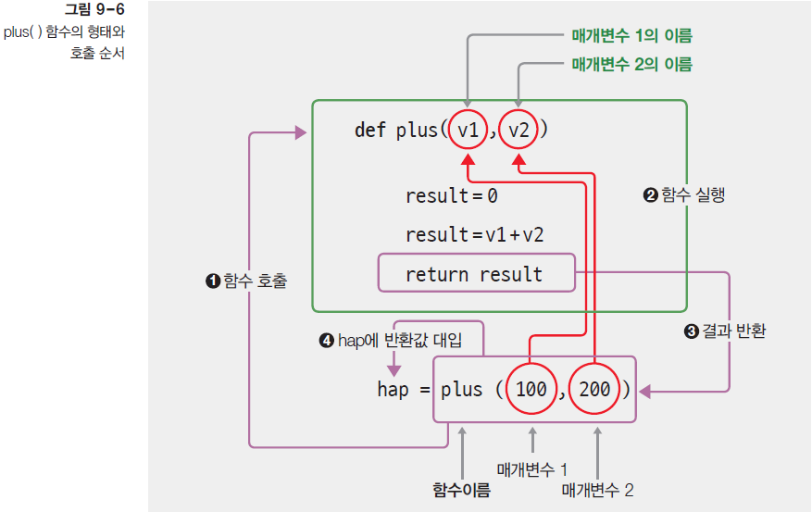
함수의 매개 변수

Slide 20
함수의 매개 변수
① 함수 호출
plus() 함수를 호출할 때는 plus(숫자 1, 숫자 2)와 같은 형식으로 호출
② 함수 실행
v1과 v2를 더해 result에 대입한 후, return result 문장에 의해 이 함수를 호출했던 곳
(=11행)으로 돌아감
③ 결과 반환
함수를 실행하여 얻은 result값(300)을 plus() 함수를 호출했던 곳으로 돌려줌
④ hap에 반환값 대입
반환된 값 300을 변수 hap에 대입

Slide 21
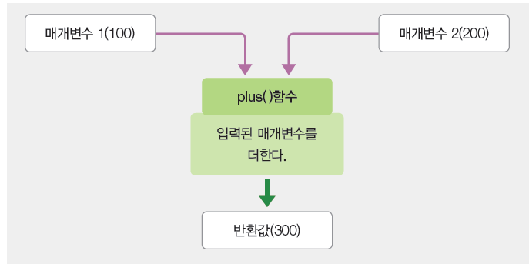
함수의 매개 변수

Slide 22
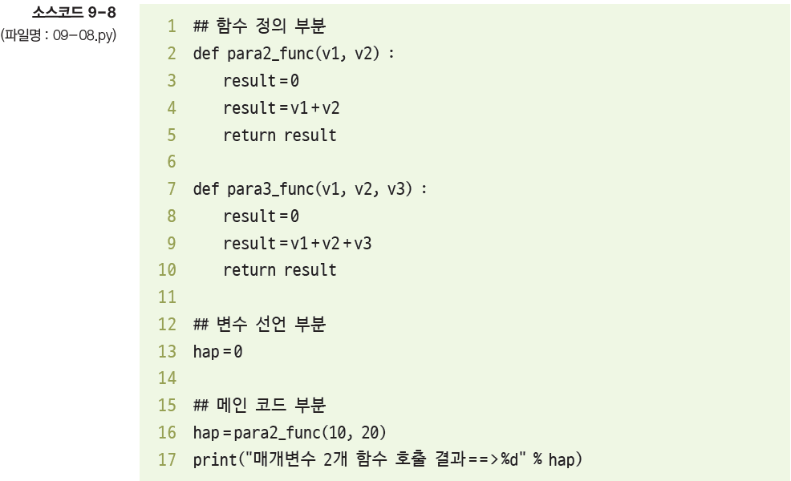
매개 변수 전달 방법
매개변수 전달 방법
매개변수의 개수를 정해놓는 방법

Slide 23
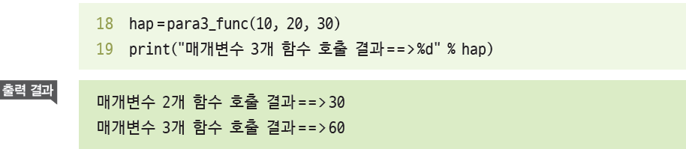
매개 변수 전달 방법

Slide 24
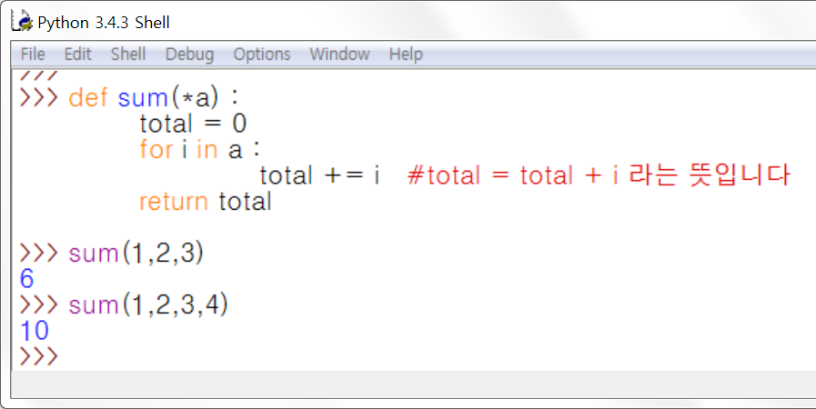
함수의 매개변수 전달방법 – 인수의 개수가 정해지지 않은 경우
사용자가 몇 개의 값을 입력할지 모를 경우(인수의 개수가 정해지지 않은 경우)
인수 앞에 *를 사용하면 입력되는 모든 인수를 모아 튜플로 만들어 줌

Slide 25
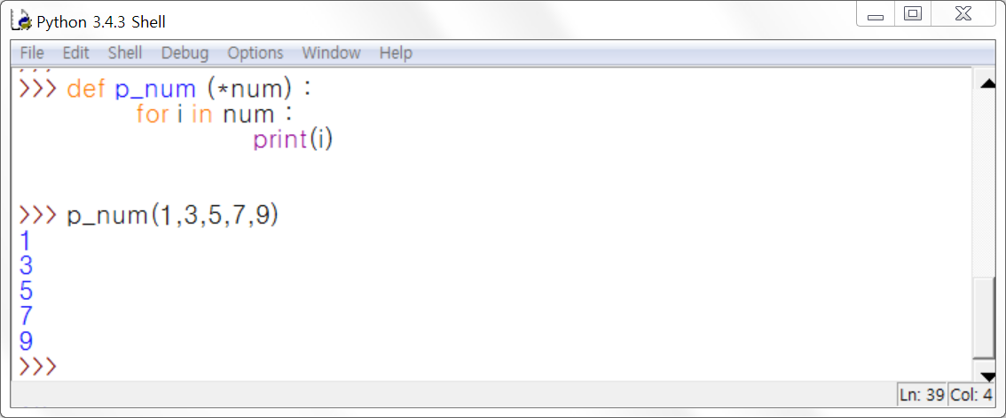
함수의 매개 변수 (인수) 전달 방법
사용자가 몇 개의 값을 입력할지 모를 경우(인수의 개수가 정해지지 않은 경우)

Slide 26
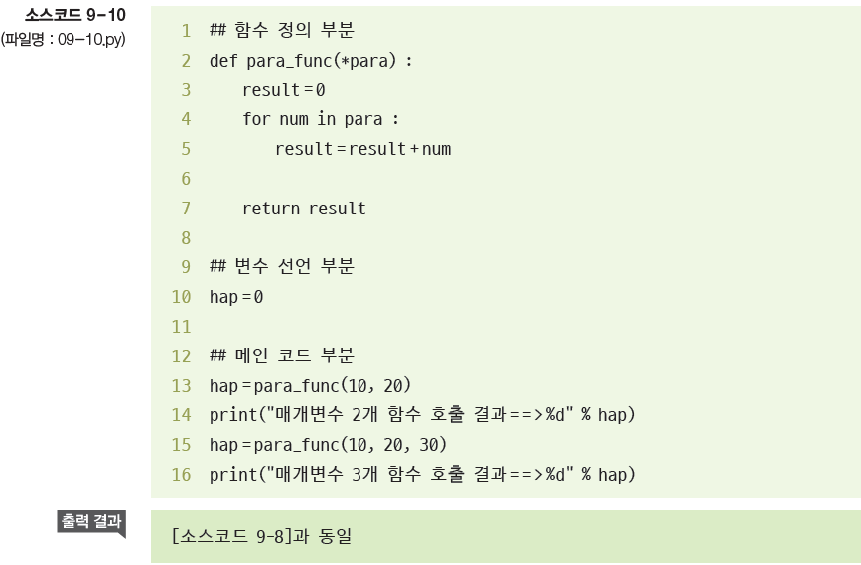
매개 변수 전달 방법
매개변수의 숫자를 정해놓지 않는 방법 - 가변 매개변수(Arbitrary Argument List) 방식

Slide 27
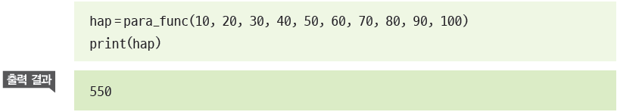
매개 변수 전달 방법
2행 : *para로 매개변수를 설정.
13행 : 호출한 매개변수는 (10, 20)
15행 : 호출한 매개변수는 (10, 20, 30) 형식의 튜플로 전달됨
4행에서 넘겨 받은 매개변수를 for문으로 하나씩 추출해서 5행에서 result에 누적. 예로 (10, 20, 30)을 매개변수로 받았다면 4행~5행은 다음과 같이 3회 반복.
- 1회 : num에 10을 저장한 후, result =result +10 → result에 10 저장됨
- 2회 : num에 20을 저장한 후, result =result +20 → result에 30 저장됨
- 3회 : num에 30을 저장한 후, result =result +30 → result에 60 저장됨
열 개 의 매개변수를 넘겨도 아래와 같이 잘 처리됨

Slide 28
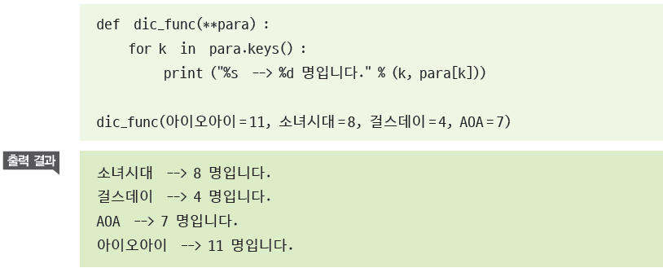
매개 변수 전달 방법
함수의 매개변수 앞에 **를 붙이면 튜플이 아닌 딕셔너리 형식으로 전달. 함수를 호출할 때도 딕셔너리 형식의 매개변수를 ‘이야기 키=값’ 형식으로 사용함

Slide 29
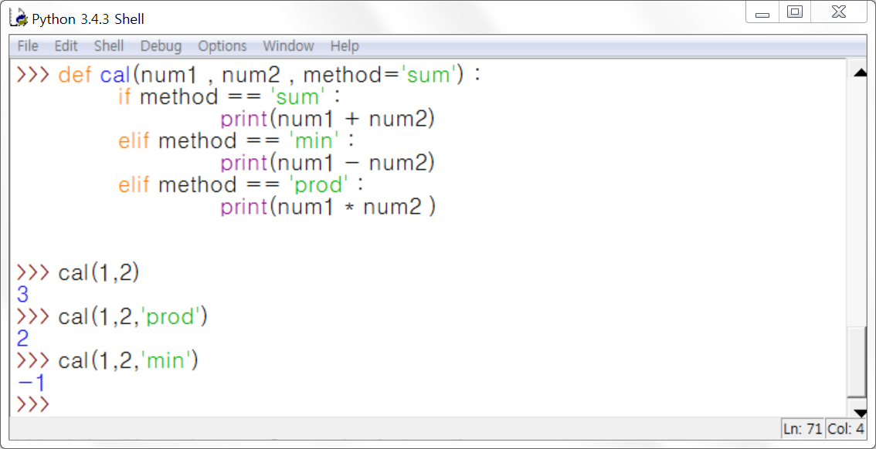
함수의 매개 변수 (인수) 전달 방법(기본 값 설정)
세번 째 인수 값을 생략하면 기본 값을 사용

Slide 30
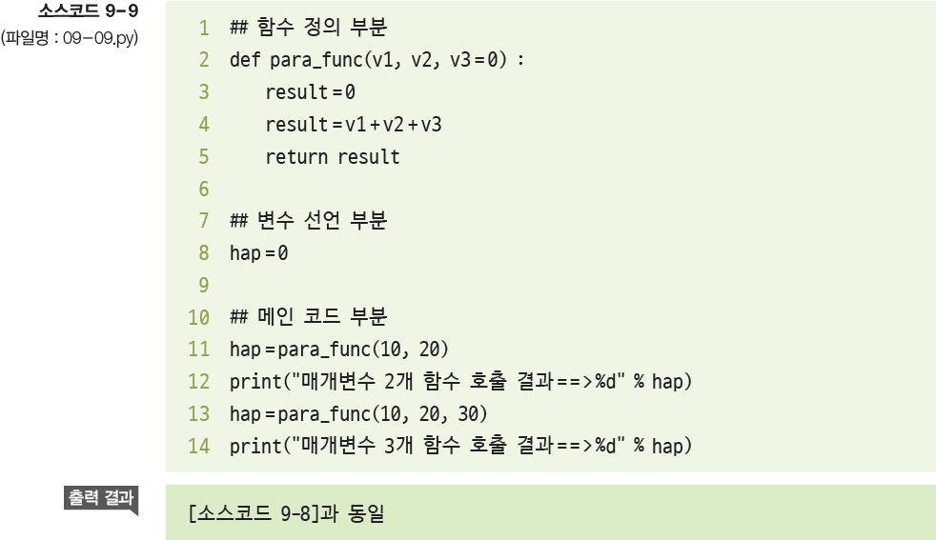
함수의 매개 변수 (인수) 전달 방법(기본 값 설정)
매개변수에 기본값을 설정해놓는 방법

Slide 31
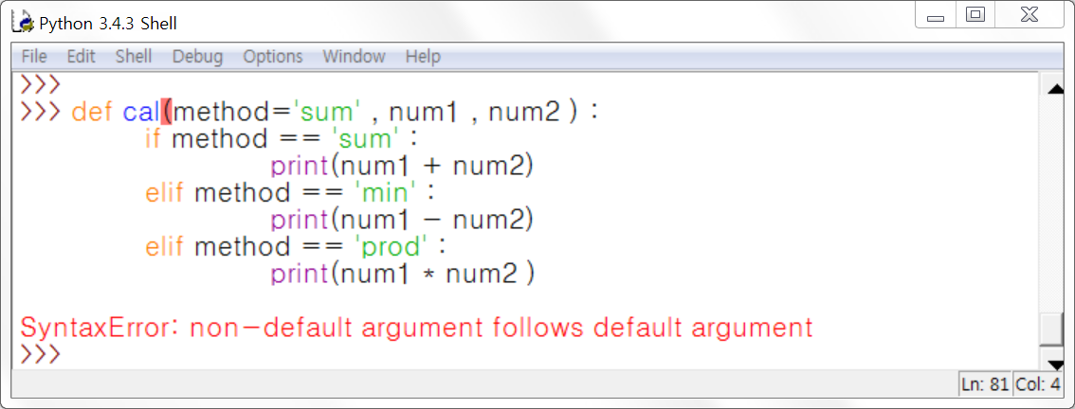
함수의 매개변수 (인수)
기본값을 설정하는 인수는 반드시 제일 마지막에 위치할 것!

Slide 32
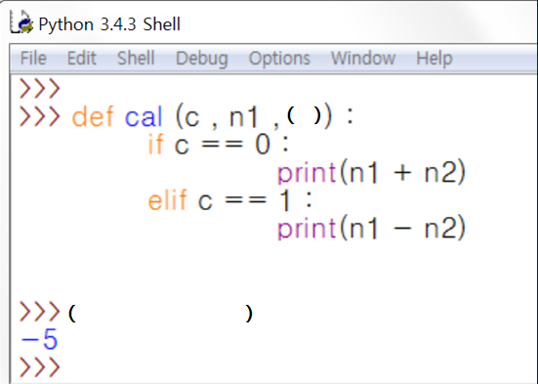
퀴즈

Slide 33
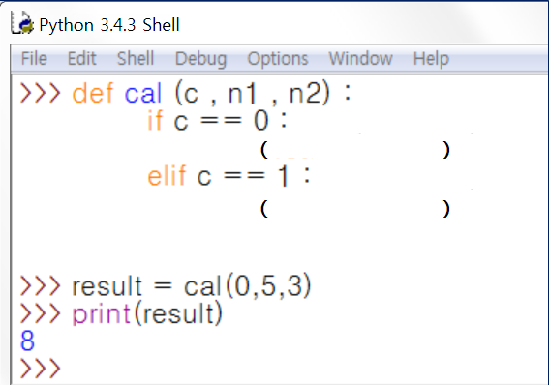
퀴즈
두 수를 입력 받은 후 c 값이 0이면 합을 , 1이면 n1-n2의 결과를 변수로 저장해서 가공 후 출력하기

Slide 34
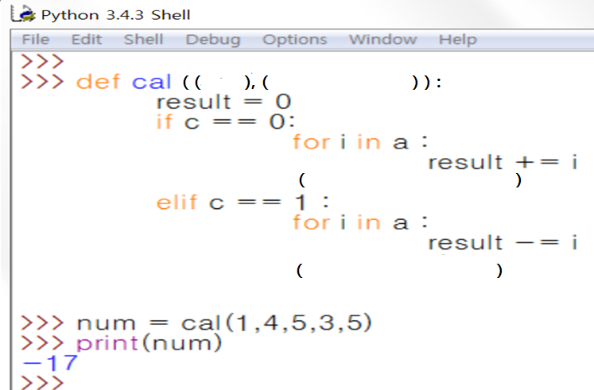
퀴즈
사용자에게 여러 수를 입력받은 후 c값이 0이면 모두 더해서 출력하고 c 값이 1이면 모든 수를 뺀 결과값을 출력하기

Slide 35
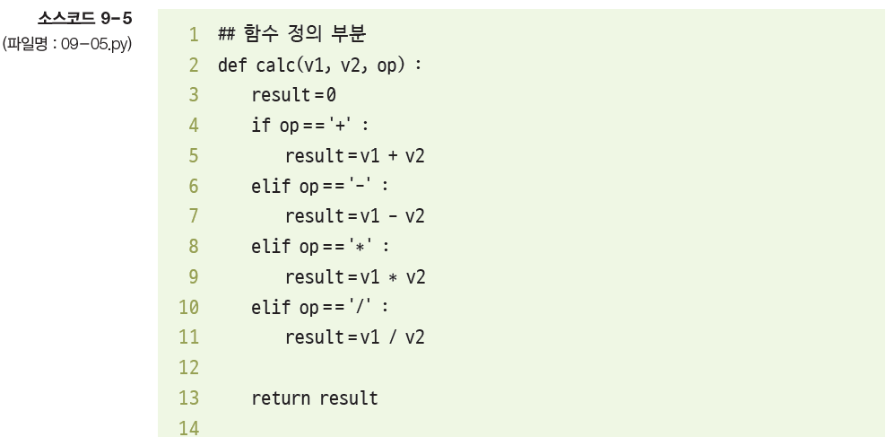
함수 응용 프로그램
입력한 두 숫자의 덧셈, 뺄셈, 곱셈, 나눗셈을 하는 계산기 함수

Slide 36
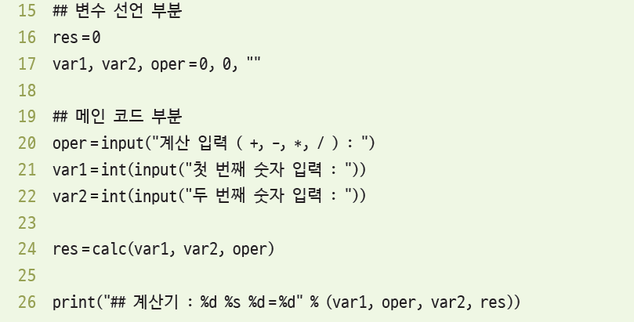
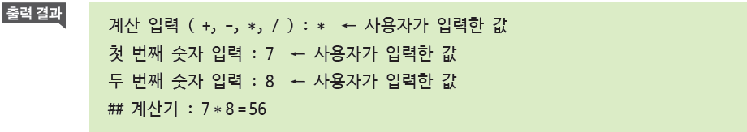
함수 응용 프로그램
위 코드를 아래 기능이 추가되도록 수정하시오.
입력하는 순서를 숫자 1, 연산자, 숫자 2 로 변경하시오.
제곱(**)연산자를 추가하시오.
0으로 나누려고 하면 메시지를 출력하여 계산되지 않게 하시오.

Slide 37
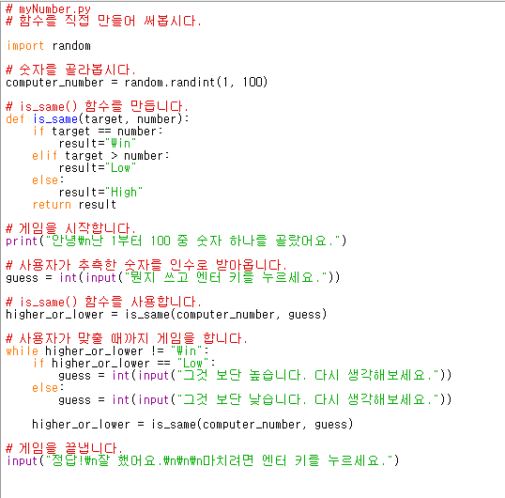
함수를 활용한 반복 문 응용 예제

Slide 38
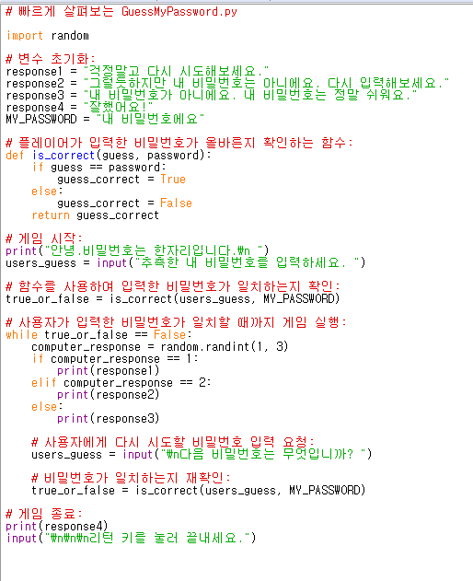
함수를 활용한 반복 문 응용 예제

Slide 39
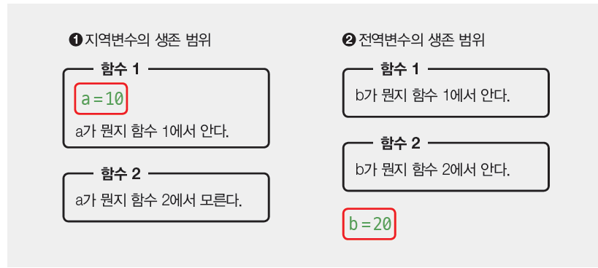
지역 변수와 전역 변수
지역변수와 전역변수의 이해
지역변수는 한정된 지역(Local)에서만 사용되는 변수, 전역변수는 프로그램 전체(Global)에서 사용되는 변수
① 에서 a는 현재 함수 1 안에 선언. 즉 a는 함수 1 안에서만 사용될 수 있음
② b는 함수(함수 1, 함수 2) 안이 아니라 바깥에 선언, 모든 함수에서 b의 존재를 안다.

Slide 40
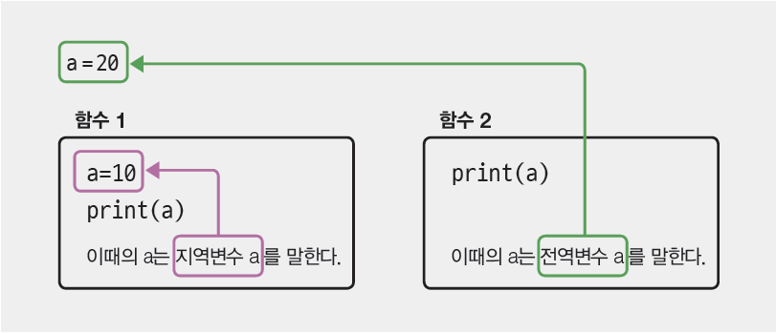
지역 변수와 전역 변수

Slide 41
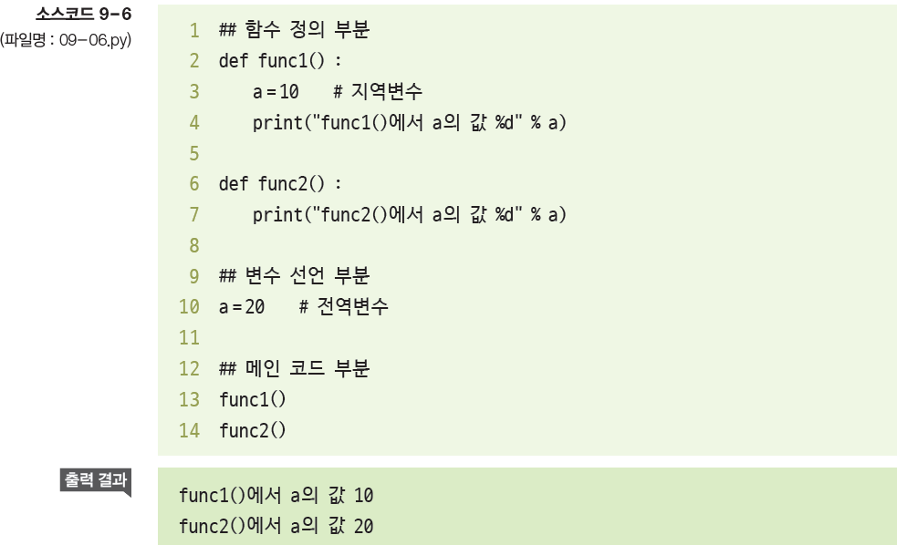
지역 변수와 전역 변수
3행의 a는 func1( ) 함수 안에서 선언했으므로 지역변수, 10행의 a는 함수 밖에서 선언했으므로 전역변수

Slide 42
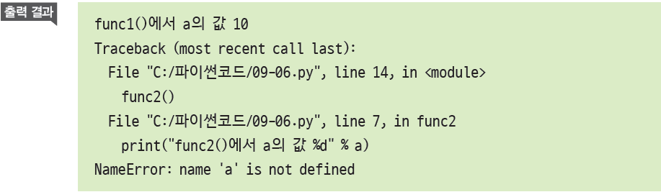
지역 변수와 전역 변수
[소스코드 9-6]에서 10행의 전역변수가 없다면 7행은 어떻게 될까?
func1( )에는 a가 있으므로 잘 출력. func2( )에는 a가 없으므로 오류가 발생
결국 func2( )에서는 func1( )의 a(지역변수)가 있는지 전혀 인식하지 못함.

Slide 43
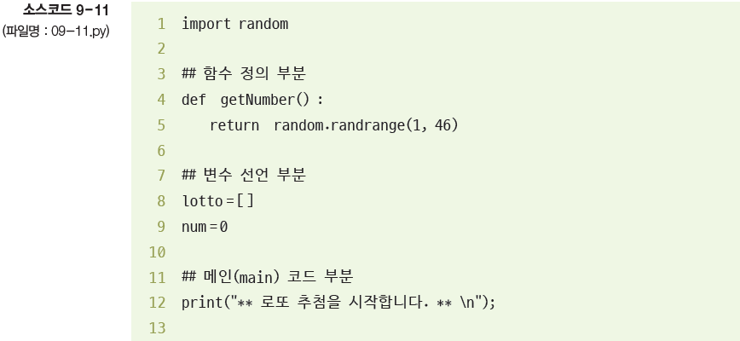
함수 응용 프로그램
로또 복권 번호 추첨 프로그램

Slide 44
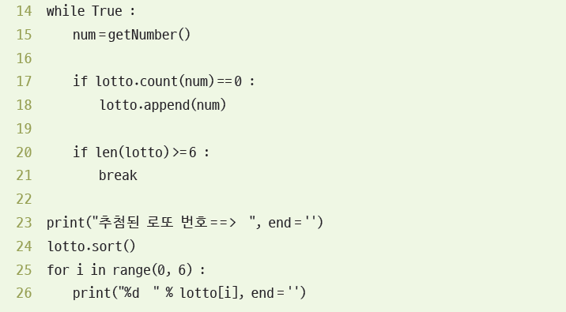
5행 : random.randrange (시작, 끝 + 1) 함수는 ‘시작 숫자~끝 숫자’ 중 임의의 숫자 하나를 추출
14행~21행 : 무한 반복. 17행~18행에서 이미 뽑힌 숫자가 lotto[ ] 리스트에 들어있지 않아야만 lotto.append(num)함수로 lotto[ ] 리스트에 숫자를 추가함
lotto.count(num) 함수는 lotto[ ] 리스트에서 num 숫자의 개수를 세어 6이 될 경우 빠져 나옴.

Slide 45
재귀함수
재귀함수(Recursive Function)는 자기 스스로를 호출하는 함수
함수가 자기 자신을 부르는 것을 재귀호출(Recursive Call)이라 함.
재귀 함수의 예
def some_func(count):
if count > 0:
some_func(count-1)
print(count)

Slide 46
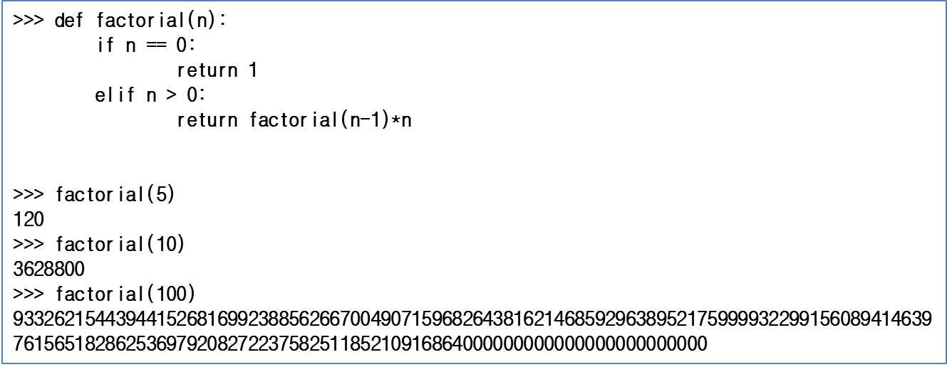

함수 밖의 변수, 함수 안의 변수
실습 1 (팩토리얼을 재귀 함수로 구현)
다음 재귀 관계식(Recurrence relation)을 파이썬 코드로 옮기는 예제$n!=\left\{\begin{aligned}1, n=0 \\ \left(n−1\right)!×n, n>0\end{aligned}\right.$

Slide 47
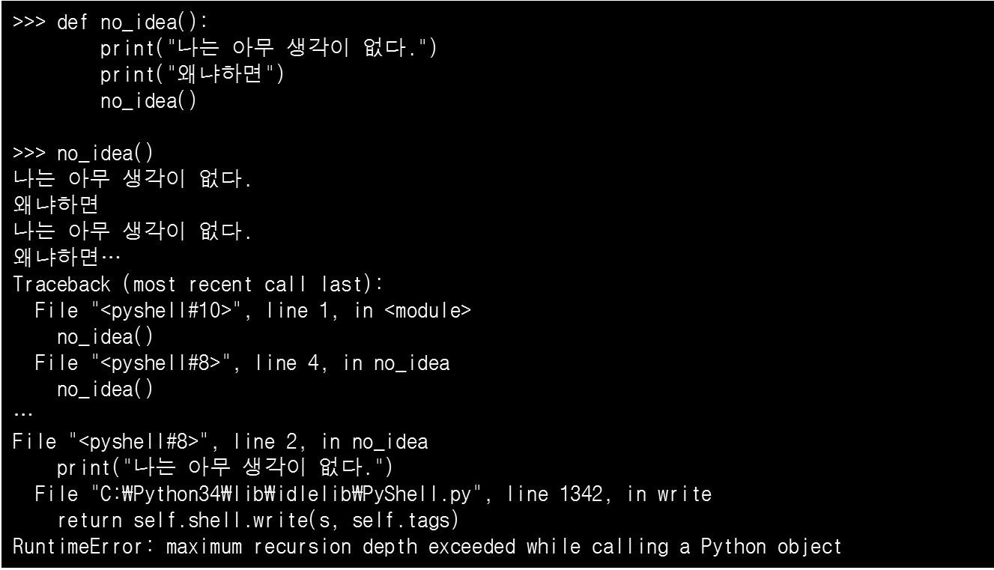
함수 밖의 변수, 함수 안의 변수
재귀 호출의 단계가 깊어질 수록 메모리를 추가적으로 사용하기 때문에 재귀 함수가 종료될 조건을 분명하게 만들어야 함.
실습 2 (재귀함수를 사용할 때 주의할 점)
종료할 조건도 지정해주지 않은 채 무조건 재귀호출을 수행하면 스택 오버플로우가 발생합니다.
스택 오버 플로우가 발생하면 파이썬에서 지정해놓은 최대 재귀 단계를 초과했다는 에러가 출력됩니다.

Slide 48
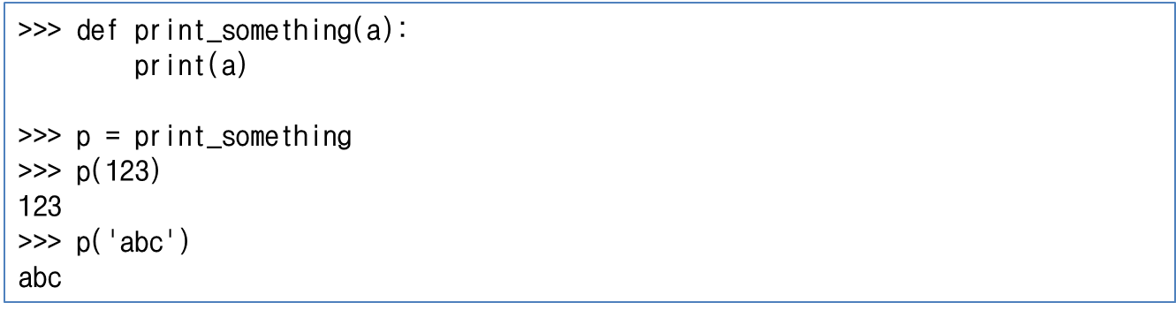
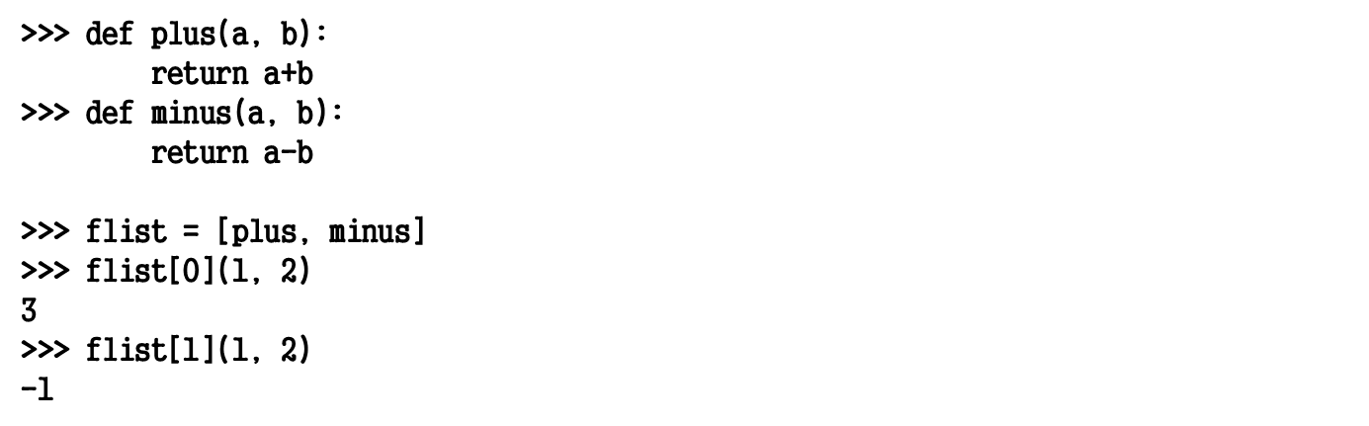
함수를 변수에 담아 사용하기
실습 1
실습 2
( ) 없이 함수의 이름만을 변수에 저장합니다.
변수의 이름 뒤에 ( )를 붙여 함수처럼 호출하면 됩니다.
plus () 함수와 minus( ) 함수를 리스트의 요소로 집어넣습니다.
flist[0]은 plus( ) 함수를 담고 있습니다. 따라서 이 요소 뒤에 괄호를 열고 매개변수를 입력하여 호출하면 plus( ) 함수가 호출됩니다.
flist[1]는 minus( )를 담고 있으므로 이 코드는 minus(1, 2)와 같습니다.

Slide 49
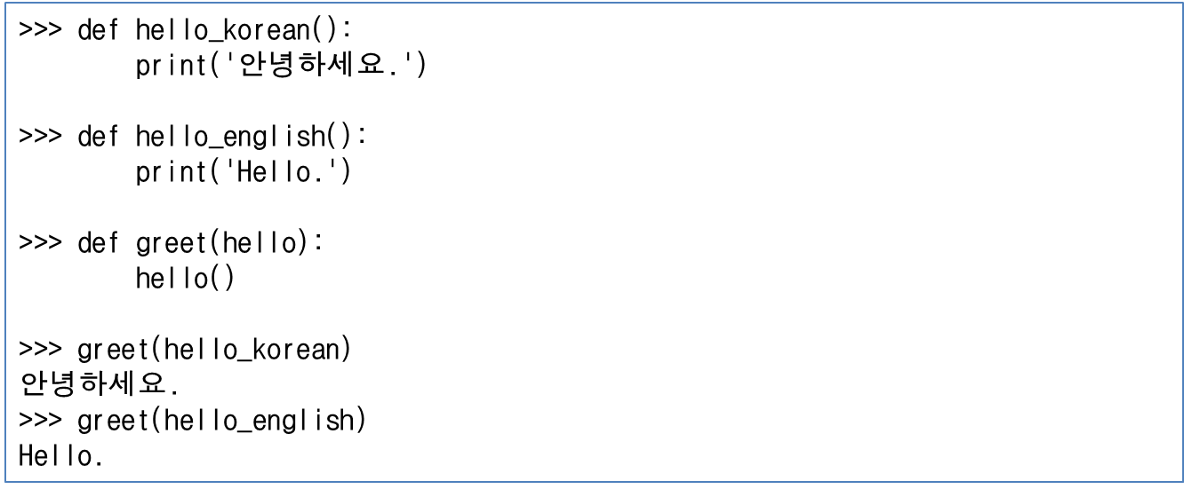
함수를 변수에 담아 사용하기
함수를 변수에 담을 수 있는 이유?
파이썬이 함수를 일급 객체(First Class Object)로 다루고 있기 때문
일급 객체란 프로그래밍 언어 설계에서 매개변수로 넘길 수 있고 함수가 반환할 수도 있으며 변수에 할당이 가능한 개체를 가리키는 용어
파이썬에서는 함수를 “매개변수”로도 사용할 수 있고 함수의 결과로 “반환”하는 것도 가능
실습 3(함수를 매개변수로 사용하기)

Slide 50
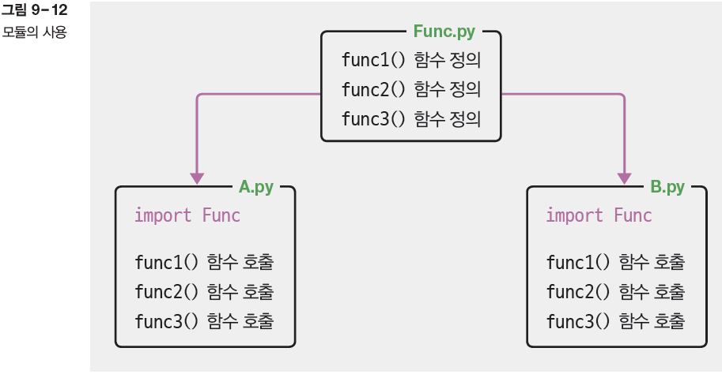
모듈(교재 PP159)
모듈의 이해
많이 사용하는 함수를 만들어 놓고, 프로그램에서 해당 함수를 사용할 때 함수를 Import하여 사용하면 편리함

Slide 51
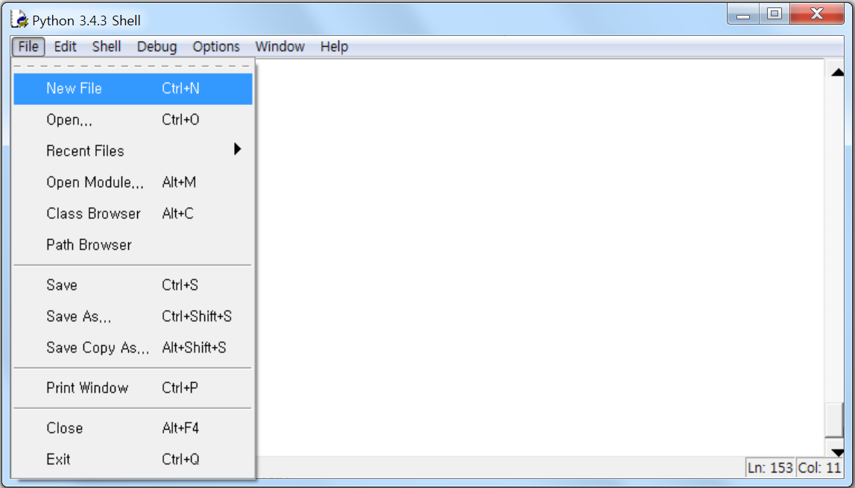


모듈
모듈 생성(새로운 파일에 생성)
모듈로 사용할 파일과 호출하는 파일은 모두 같은 폴더에 저장

Slide 52

모듈

Slide 53


모듈
모듈의 생성과 사용
모듈로 사용할 파일과 호출하는 파일은 모두 같은 폴더에 저장
Func.py 저장

Slide 54



모듈
4행~6행 : 호출 할 때 ‘Func.함수이름( )’ 형식으로 모듈이름을 앞에 붙였지만 모듈이름을
생략하고 함수이름만으로 사용하고 싶다면 다음과 같이 수정

Slide 55

모듈
모듈 기본 경로 추가 하기
폴더 생성

Slide 56

모듈(경로 추가하기)
프로그램 입력

Slide 57

모듈 기본 경로 추가하기
생성 폴더에 저장

Slide 58

모듈 경로 추가하기
폴더의 경로를 대소문자 구분하여 입력

Slide 59

모듈 경로 추가

Slide 60

모듈 경로 추가

Slide 61

모듈에 함수가 추가 되면?

Slide 62

모듈의 특정 함수나 클래스만 선택해서 불러오기
module2.py

Slide 63

모듈의 특정 함수나 클래스만 선택해서 불러오기
주의사항 : python shell 종료 후 재 시작

Slide 64

모듈을 활용한 계산기 프로그램
myCalc.py 저장

Slide 65

모듈을 활용한 계산기 프로그램
myCalc 모듈을 import

Slide 66

모듈
모듈의 종류
표준 모듈은 파이썬에서 제공하는 모듈, 사용자 정의 모듈은 직접 만들어서 사용하는 모듈,
서드 파티(3rd Party) 모듈은 파이썬이 아닌 다른 회사나 기관에서 제공하는 모듈
파이썬에서 제공하는 표준 모듈의 목록

Slide 67

모듈
모듈 별로 제공되는 함수는 dir() 함수로 알 수 있음. 즉 math 모듈이 제공하는 함수의 목록을 보려면 다음 명령을 사용함

Slide 68
유용한 여러가지 Python 모듈들 소개(교재 168쪽)
문자열과 관련된 모듈들
다양한 데이터 타입 관련 모듈
수학 함수 및 기타 숫자 모듈
HTML 처리 모듈
파일 형식 관련 모듈
암호 관련 모듈
파일 및 디렉토리 관련 모듈
파일 압축 및 보관 관련 모듈
자료 보존 처리 모듈
운영체제 및 런타임 관련 모듈
인터넷 프로토콜 관련 모듈

Slide 69
실습
숫자를 입력 받아 2진수를 출력하는 print_readable_bin() 함수를 작성하라. 출력된 이진수는 가독성을 위해 네 자리마다 '_' 구분자가 삽입되어 있다.
소문자를 대문자로 변환해주는 my_upper() 함수를 빌트인 함수를 사용하지 않고 직접 구현해보자. (힌트 : 아스키 코드 값을 참조)
급여 계산하는 calc_monthly_salary() 함수를 작성하고 사용자로부터 근무시간과 시간당 급여를 넘겨받아 급여를 계산해주는 프로그램을 작성하라.

Slide 70
실습
임의의 양의 정수가 솟수인지 아닌지를 판별하는 함수를 작성하고, main에서 임의의 양수를 입력 받은 후 작성한 함수를 호출하여 소수판정을 수행하라.
1에서 만든 프로그램을 모듈화 시키시오.

Slide 71

실습 A
암호화 하는 프로그램과 복호화 하는 프로그램은 함수로 작성한다.
해당 데이터를 출력하는 프로그램은 메인 에서 작성한다.

Slide 72
실습
실습A 에서 작성한 프로그램을 모듈화 시키시오.

Slide 73

실습
아래의 내용을 보고 사용자가 입력한 번호의 통신사를 출력하는 프로그램을 작성 하시오.
단, 통신사를 검색해 주는 search_tel(휴대번호)함수를 작성해서 사용하시오.

